Slide 1
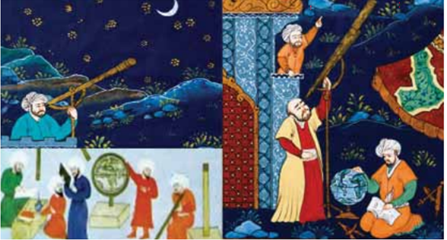
7- İSLAM DÜNYASINDA BİLİM (II)
MATEMATİK VE ASTRONOMİ

Slide 2
İslâm Dünyası’na çeviriler yoluyla geçen bilimlerin başında matematik gelmektedir.
Arapçaya Sanskrit dilinden ve Yunancadan pek çok matematik eseri çevrilmiştir.
Bu çevirilerle birlikte VIII. yüzyılda konumsal Hint Rakamları İslâm matematikçileri tarafından kullanılmaya başlanmıştır.
Bu rakamlar daha sonra Batı’ya geçmiş ve Roma Rakamları’nın yerini almıştır.
İslâm matematikçilerinin katkı yaptıkları alanlar geometri, cebir ve trigonometridir.
Özellikle cebire yapılan katkılar göz kamaştırıcıdır.
Bu katkılarla cebir, İslâm matematikçileri tarafından bağımsız bir disiplin haline gelmiştir.
Bu konuda Harezmî, Ebû Kamil, Kereci, Ömer Hayyam gibi matematikçilerin katkıları çok büyüktür.
Trigonometri konusunda ise İslâm matematikçilerinin katkıları olağanüstüdür.
Sinüs ve kosinüs kavramlarını Hint matematiğinden alan İslâm matematikçileri, kısa süre içerisinde bunlara diğer trigonometrik fonksiyonları eklediler.
Açı hesaplarından kiriş yerine sinüsü kullanarak bu alana katkı yaptılar.

Slide 3
İslâm’ın ilk dönemlerinde, Hint astronomisi İslâm astronomisinin biçimlenmesinde etkili olmuştur.
Müslümanlar, Grek astronomisi ile tanışmadan önce Brahmagupta’nın Siddhanta'sı aracılığıyla Hint astronomisini tanımışlardır.
Ptolemaios’u keşfedinceye ve Arapçaya aktarıncaya kadar da, araştırmalarını bu esere dayandırmışlardır.
Mansur, astronomi ile uğraşan ilk halifedir.
Daha sonra gelen halifelerin çoğu bu konuda onu takip etmiştir.
Bununla birlikte, İslâm astronomisinin en parlak devri bilimin ilk büyük patronu Memûn’un yönetimi sırasındadır.
Memûn Grek yazmalarını elde etmek için büyük gayret göstermiş, bu amaçla Bizans İmparatoru Leon ve Armenian’a elçiler göndermiş, elde edilen yazmaların çevrilmesini sağlamıştır.
İslâm Dünyası’nda astronomlar hem gözlem aletleriyle gökyüzünü gözlemlemişler (pratik ya da gözlemsel astronomi) hem de gözlem verilerini hareketli geometrik düzeneklerle anlamlandırmaya çalışmışlardır (kuramsal astronomi).

Slide 4
Astronomlar, ilk gözlemevlerini kurmakla kalmamış, gözlemlerinin dakikliğini arttırmak için yeni gözlem araçları ve gözlem teknikleri geliştirmiştir.
Hatta bu amaçla, açıların ölçümünde kirişler yerine yeni bulunan trigonometrik fonksiyonları kullanmaya başlamışlardır.
Ancak kuramsal astronominin sahasına giren ikinci etkinlikte aynı ölçüde başarılı olamamışlardır.
Müslüman astronomlar, Aristoteles’in yolundan giderek, Yer’in hareket etmeksizin evrenin merkezinde durduğunu ve Güneş de dâhil olmak üzere diğer bütün gök cisimlerinin onun çevresinde dairesel yörüngeler üzerinde sabit hızlarla dolandığını kabul etmişlerdir.
İslâm astronomisinde Ptolemaios‘un astronomik sistemi kabul edilmemesine karşın göksel hareketleri bütün ayrıntılarıyla bilmek isteyen İslâm astronomları, bir süre sonra, sistemin tümünü benimsemekte zorlanmışlar, yeni gezegen tablolarına ihtiyaç duymaya başlamışlardır.
Bu yüzden, İslâm Dünyası’nda pek çok gözlemevi kurulmuş ve bu gözlemevlerinde yapılan gözlemlerle elde edilen değerler Ptolemaios’un değerleri ile karşılaştırılmış, düzeltilmesi gerekenler düzeltilmeye çalışılmış ve pek çok katalog oluşturulmuştur.

Slide 5
Gözlemevleri, ilk kez İslâm Dünyası’nda ortaya çıkmış bir araştırma kurumudur.
Gerçi İslâm Dünyası’ndan önce İskenderiye’de bir gözlemevinin varlığından söz edilmektedir, ancak bu gözlemevi organize bir kurum değildir.
İslâm Dünyası’nda pek çok gözlemevi vardır.
İslâm gözlemevleri, çoğunlukla hükümdarların veya yüksek mevki sahibi kimselerin teşebbüsleri ile kurulmuştur.
Ayrıca özel ve seyyar gözlemevleri de vardır.
Bu gözlemevlerinde, muntazam ve devamlı gözlemler yapılmıştır.
Gözlemevinin sabit bir yeri, özenle ve dikkatle hazırlanmış aletleri, özel bir kütüphanesi, gözlemcileri, hesapçıları ve bu gözlem ve hesapları değerlendiren astronomları vardı.
Araştırmacılara yardımcı olmak amacı ile idari elemanlar da görevlendirilmişti.
Gözlemevlerinin kuruluşlarındaki en önemli neden, dakik gözlemler yapmak için aletlerin boyutlarının büyümesi ve bu nedenle bu araçların bir yere konulmasının gerekli oluşudur.
Fakat Gözlemevleri daimi bir kurum olarak düşünülmediğinden çoğu kısa ömürlü olmuştur.

Slide 6
İlk kurulan İslâm gözlemevi, Abbasi halifesi Memûn (813-833) zamanında Bağdat’ta Şemmâsiye Gözlemevi’dir.
İkincisi ise, yine Memûn tarafından Şam’da kurulan Kâsiyûn Gözlemevi’dir.
Böylece Memûn dönemi sadece çeviri faaliyetlerinin yapıldığı bir dönem değil, aynı zamanda astronominin uygulama alanı olan gözlemevlerinin de kurulduğu parlak bir dönem olmuştur.
IX. yüzyılın ilk yarısında kurulan Şemmâsiye Gözlemevi ile Kâsiyûn Gözlemevi birbirlerini tamamlamaktaydı ve biri diğerinin yerini almak üzere kurulmuştu.
Bu gözlemevlerinde, özenle hazırlanmış aletler, özel bir çalışma yeri, belirli bir faaliyet programını oluşturmak için birbirleri ile işbirliği yapan bilim adamlarından oluşan bir bilimsel heyet ve nihayet bilime büyük değer veren bir halife olan Memûn’un himaye ve yakın ilgisi gibi şartların hepsini bir arada bulmaktayız.

Slide 7
EBÛ ABDULLAH MUHAMMED B. MUSA EL-HAREZMÎ (780-850)
IX. yy.da Harizm’de yaşamış, Bağdat’ta eğitim almış, Bilgelik Evi’nde çalışmıştır.
Matematik, astronomi ve coğrafya üzerine yaptığı çalışmalarla tanınmıştır.
İki önemli matematik kitabının yazarıdır.
Hint Rakamları Üzerine adlı eseri, bunlardan ilki olup aritmetik ile ilgilidir.
Arapçası kayıp ancak Latincesi elimizdedir.
Burada Harezmî on rakamlı konumsal Hint rakamlarını tanıtmıştır.
Batılılar, on tabanlı sistemi bu eserle öğrenmişlerdir.
Harezmî’nin matematikle ilgili diğer eseri Cebir ve Mukâbele Hesabının Özeti (El-Kitâb el-Muhtasar lî Hisâb el-Cebr ve el-Mukâbele) adını taşır.
Cebir konusunda yazılmış ilk bağımsız eser olup 800’den fazla cebir sorunu ele alınarak çözümlenmiştir.
Kitabın adında yer alan “el-cebir”, “algebra” biçimine dönüşmüştür.
Cebir kelimesi, bu şekilde Batı dillerine geçmiştir.

Slide 8
Harezmî, Ptolemaios’un eserlerinden de faydalanarak astronomi ve coğrafya ile de ilgilenmiştir.
Halife Memun’un teşvik ve desteğiyle yazdığı Suretu’l- Arz adlı eseri, bu alanda yazılan ilk çalışmalardandır.
Bu eserde beraberindeki 69 bilginin de katıldığı ortaklaşa bir çalışma sonucu çizilen bir dünya haritası yer almaktadır.
Sözü edilen harita, İslam dünyasında yapılan yeryüzü ve gökyüzü haritalarının ilkidir.
Harezmî’nin Cebir ve Mukâbele Hesabının Özeti eseri, Latinceye XII. yüzyılda Chesterli Robert ve Cremonalı Gerard tarafından çevrilmiştir.
Geroloma Cardona (1544-1624) ise Harezmî’yi “dünyanın en büyük on iki düşünürü” arasında göstermiştir.

Slide 9
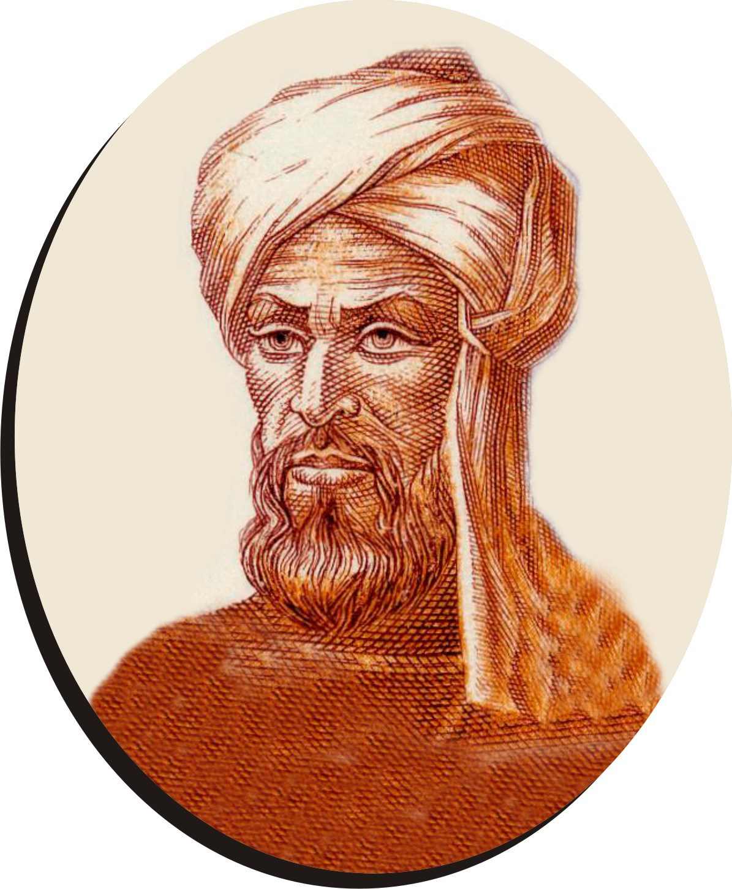
“Bir ilim adamı ya kendinden önce kimsenin tesbit edemediği bir konuda eser kaleme alır, ya da kendinden önceki ilim adamlarının kapalı bıraktığı konuları açıklar, kolaylaştırır ve anlaşılır kılar, veya daha önce yazılmış eserlerde bulunan eksiklikleri giderir, yanlışları düzeltir”
“Önemli sayıların keşfi için güç veren Allah’a şükürler olsun. Aslında, her şeyi yansıtan, aksettiren insanın hesaplama ihtiyacıdır. Ben her şeyin rakam içerdiğini keşfettim ve ben rakamın birimleri birleştirmekten başka bir şey olmadığını keşfettim. Bu nedenle birlikte bütün sayılar ifade edilir.
Bununla beraber ben bütün sayıların, ona kadar olan rakamların türetilmesiyle tanzim edildiğini keşfettim.”

Slide 10
ÖMER HAYYAM
Büyük Selçuklu İmparatorluğu’nun meşhur veziri Nizâmü’l-Mülk’ün (1064-1092) çağdaşı olan Ömer Hayyam 1038-1048 yılları arasında Horasan eyaletinin merkezi olan Nîşâbûr’da doğdu.
Eğitimi dâhil hayatının büyük bir kısmını burada geçirmekle birlikte, Semerkand, Buhara, Belh ve İsfahan gibi zamanın önde gelen bilim merkezlerinde de bulundu.
1123-1135 yılları arasında Nîşâbûr’da öldü.
Hayyâm, astronomi, fizik, matematik ve cebir alanında yaptığı katkılarla tanınmaktadır.
Ünlü eseri, Risâle el-Cebr in 1851 yılında Batı’ya aktarılmasıyla dünyada matematikçi olarak tanınmaya başlayan Hayyam, 1859 yılında rubâilerinin tercüme edilmesiy de şair yönüyle ünlendi.
Hayyâm’m bilimin çeşitli alanlarına yapmış olduğu katkılar arasında, Eukleides’in postülalarının incelenmesi, özgül ağırlığın doğru bir biçimde belirlenmesi için çeşitli yöntemlerin geliştirilmesi de bulunmaktadır.

Slide 11
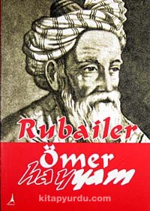

Slide 12
Hayyâm’ın genelde matematiğin ve özelde analitik geometrinin gelişimi üzerindeki etkisi büyük olmuştur.
Öyle ki çalışmaları, üçüncü dereceden denklemlerin çözümünde geometrik yaklaşımı benimseyen Descartes’ın dönemine kadar, asırlar boyunca diğer matematikçiler tarafından aşılamamıştır.
Kendisi, nümerik ve geometrik cebir arasındaki boşluğu kapatma yönünde önemli bir adım atmış olmasına karşın, bu yöndeki kesin adımı, Descartes atacaktır.
Hayyâm’ın cebirde n tam pozitif iken (a + b)^{n} ifadesinin açınım formülünü Newton’da önce kanunlaştırdığı da söylenmektedir.
Aritmetik Üçgen (Pascal veya Tartaglia Üçgeni) adı verilen ve (a + b)^{n} açınımındaki katsayılarla oluşturulan şemanın da Hayyâm’a ait olduğu iddia edilmektedir.
Aynı zamanda Hayyâm, kareköke ve küp köke ilişkin yaklaşık formüller de teklif etmiştir.

Slide 13
Ömer Hayyâm, 1074/75 yılı civarında Selçuklu Sultanı Celâleddin Melikşâh (1072-1092) ve Nizâmü’l-Mülk tarafından İsfahan’da kurulan yeni gözlemevine (Melikşâh Gözlemevi) çağrılmıştır.
Yıllık gelirlerin düzenli bir biçimde toplanması ve yılın muhtelif dönemlerinde yapılması gereken diğer idarî işlerin gerçekleştirilmesi bakımından gerekli olan doğru bir Güneş takvimi hazırlamakla görevlendirilmiştir.
Melikşâh Gözlemevi’nin kuruluş amacı kullanılan takvimlerin düzeltilmesi ve Melikşâh adına yeni bir takvimin hazırlanmasıdır.
Ömer Hayyâm diğer bilim adamları ile birlikte yapmış olduğu araştırmalar sonucunda, daha önce kullanılmış olan takvimleri düzeltmek yerine, mevsimlere tam olarak uyum gösterecek yeni bir takvim yapmanın daha doğru olacağına karar vermiştir.
Gözlemlerini bu amaçla yapmaya başlayan Hayyam, 1079 yılında gözlemlerini tamamlamıştır.
Hem Zîc-i Melikşâhî (Melikşâh Gözlem Cetveli, 1090) adlı bir zîc, hem de Celâleddin Melikşâh adına Celâleddin Takvimi (Celâli Takvim) hazırlamıştır.

Slide 14
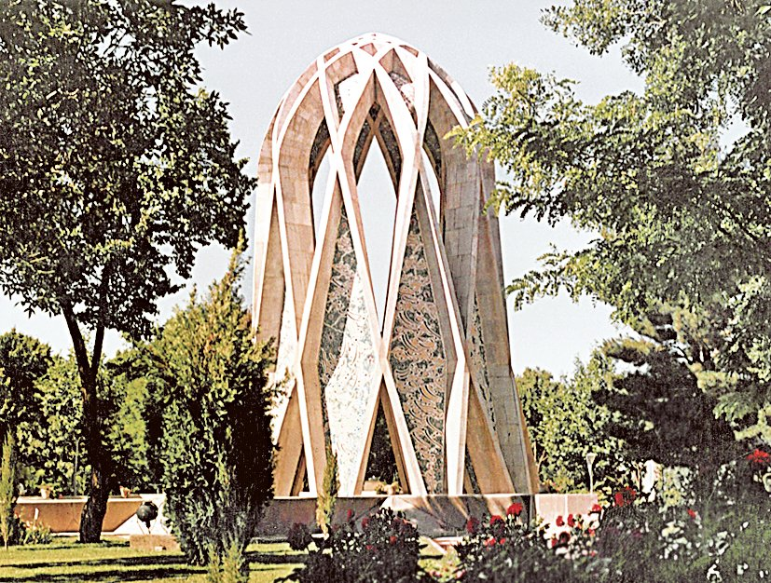
Celâli takvimin yıl uzunluğu 365,2424 gündür. Gerçek yıl uzunluğu ise
365,2422 gündür. Fark 0,0002 gündür. O halde Celâli takvim 1 yılda 0,0002
gün, 5000 yılda 1 gün geri kalır. Yani Celâli Takvim, 5000 yılda 1 günlük bir hata payı içermektedir. Oysa günümüzde kullandığımız Gregorian Takvim ise, 3330 yılda 1 günlük bir hata vermektedir.
Ömer Hayyam’ın Nişabur’da bulunan türbesi

Slide 15
Ebu’l Abbas Ahmed b. Muhammed b. Kesir el-Fergânî
Türkistan’ın Fergana şehrinde doğan Ahmed el-Ferganî (ö. 861 ?), astronomi biliminin öncülerindendir.
Fergana’da yetişmiş ve daha sonra bilimin ilk büyük patronu Memûn döneminde bilim ve kültür merkezi Bağdat’a yerleşmiştir.
Fergânî, belki de astronomi üzerine kapsamlı bir eser yazan ilk Müslüman bilgindir.
Nil Nehri’nin yükseliş ve alçalışını ölçmek için yapılan ve 861’de tamamlanan Nil Mikyası’nın yapımını yöneten kişidir.
Astronominin Esasları adlı eserinin İslâm ve Batı astronomisine etkisi büyük olmuştur.
Örneğin, İslâm astronomisinin önemli problemlerinden biri olan evrenin ve gezegenlerin büyüklükleri konusunda yapılan çalışmaların hiç birisi Fergânî’nin çalışması kadar yaygınlık kazanmamıştır.
Fergânî, gezegenlerin ve sabit yıldızların uzaklıklarını, hacimlerini ve çaplarını vermiştir.

Slide 16
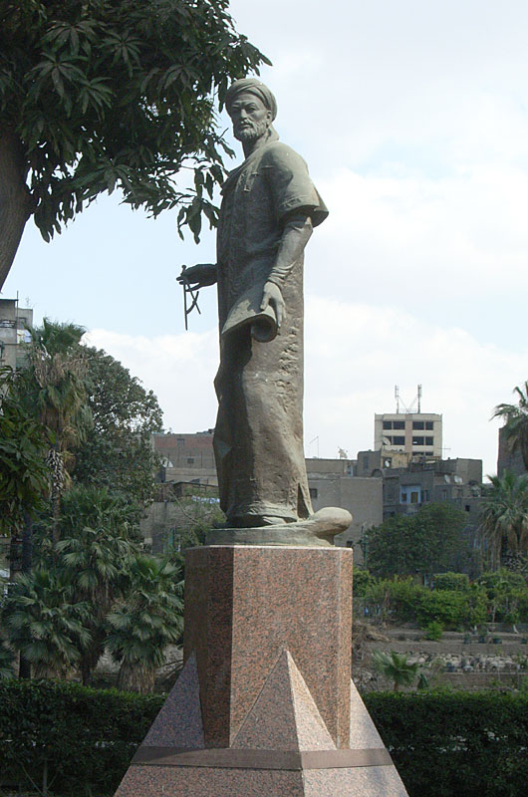
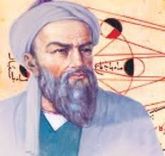
Onun gezegenlerin görünen çaplarına ilişkin verdiği bilgiler, diğer İslâm astronomları tarafından çok küçük farklarla kabul edilmiştir.
Eserin Batı Dünyası’na olan etkisi daha da büyüktür.
12. yy. ilk yarısından 15. yy. sonuna değin eser, Avrupa’da astronominin gelişimini yoğun bir biçimde etkilemiş defalarca Latinceye çevrilmiştir.
Fergânî’nin ünlü İtalyan şair Dante Alighieri (1261-1321)
üzerindeki etkisi de bilinmektedir.
Ferganida Astronomi bilimine yaptığı katkılarla tanınan
Fergani, Batıda da Alfraganus olarak bilinmektedir.
Mısır Kahire’deki 5 metre yüksekliğindeki Ferganî/Alfraganus heykeli.

Slide 17
Ebu Abdullah Muhammed bin Cabir bin Sinan er-Rekki es-Sabi el-Battânî
Batı’da Albategnius, Albategni veya Albatenius olarak tanınan Battânî 850’lerde Harran’da doğdu.
Ailesi, Sabî tarikatının (yıldızlara tapan bir tarikat) üyeleriydi.
Buna karşın kendisinin Müslüman olduğu sanılmaktadır.
Babası Harran’da bir alet yapıcısı olarak tanınmaktaydı ve babası sayesinde astronomi aletlerini tanıdı ve astronomiyi öğrendi.
Suriye’de Rakka’da özel bir gözlemevi kurdu.
877-929 yılları arasında burada gözlemler yaptı.
Battânî, Rakka’da kurduğu gözlemevinde yaptığı gözlemleri Zîc-i Sâbi adlı astronomi katalogunda topladı.
911/912 yılından itibaren düzenlenen bu zîc, bu konuda yazılmış en kapsamlı eserdir.
Battânî, ekliptiğin eğimini dakik olarak belirlemeyi başardı.
Güneş yılını 365 gün 5 saat 46 dakika 24 saniye olarak belirledi.

Slide 18
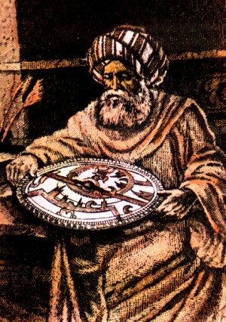
Battanî/Albategnius

Slide 19
Aynı zamanda matematikçi de olan Battânî, bu alanda da son derece önemli çalışmalar yaptı.
Sinüs, kosinüs, tanjant, kotanjant, sekant ve kosekantı gerçek anlamda ilk defa kullanan bilim adamının Battânî olduğu söylenmektedir.
Battânî, çalışmaları sırasında bazı temel trigonometrik bağıntılara ulaştı ve bunları astronomik hesaplamalarda kullandı.
Battânî’nin sinüsler tablosu incelendiğinde ve sinüsler için verdiği
altmışlık değerler günümüz değerlerine dönüştürüldüğünde derece ve dakika hanelerinde hata olmadığı, saniye hanesinde ise hata payının en fazla yaklaşık olarak ± 0,4 - 0,5 civarında olduğu görülmektedir.
Battânî, kuramsal astronomiden çok gözlemsel alandaki katkılarıyla ünlüdür.
Ptolemaios’un kuramsal çalışmasını benimsedi, ancak onun gözlem sonuçlarına kuşkuyla yaklaştı.
Ptolemaios’un hatalı gözlemlerini düzeltti. Onun bu dakik değerleri sonraki astronomlar tarafından da kullanıldı.

Slide 20
Kopernik (1473-1543) bile onun gözlem değerlerini ve verilerini kullandı. Kopernik, 1543 yılında Güneş Merkezli Kuramı’nı verdiği ünlü kitabı De Revolutionibus’ta (Gök Kürelerinin Hareketi) Battânî’ye çok sayıda atıf vardır.
Hatta Battânî, Güneş’in hareketine ilişkin ölçümlerde Kopernik’ten bile daha dakikti.
Battânî’nin değerlerinin oldukça dakik olmasının en önemli nedeni kullandığı astronomi araçlarının mükemmelliğidir.
Gözlemlerinde kullandığı bazı araçlar şunlardır; usturlaplar, yirmi parçaya bölümlenmiş bir gnomon, beş halkalı bir gökküresi, çapı beş metreden fazla Paralaktik Cetvel, yüksekliği bir metreden fazla Duvar Kadranı.
Usturlab: Diğer adı “yıldız tutan” olan usturlap, hem gözlem yapmak hem de hesap yapmak için kullanılmıştır. Yani usturlap hem bir hesap makinesi, hem bir pusula, hem bir zaman ölçer, hem de uzaklık ölçer olarak iş görür. Ancak en önemli yanı, birbirinden farklı dört aletin bir arada kullanılarak neredeyse bir bilgisayar gibi çalışmasıdır. Usturlap basitçe Güneş’in ve belli yıldızların konumunu gösteren küçük bir el aletidir.
Gnomon: Zamanın bir çubuğun gölgesiyle belirlendiği basit saat.
Paralaktik Cetvel: Gökcismi arasındaki açıyı ölçmekte kullanılan bir araç.

Slide 21
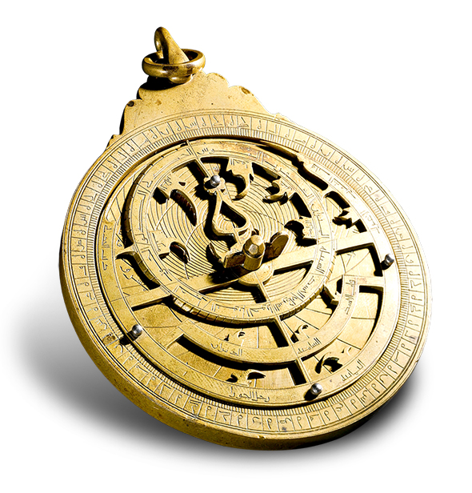

Slide 22
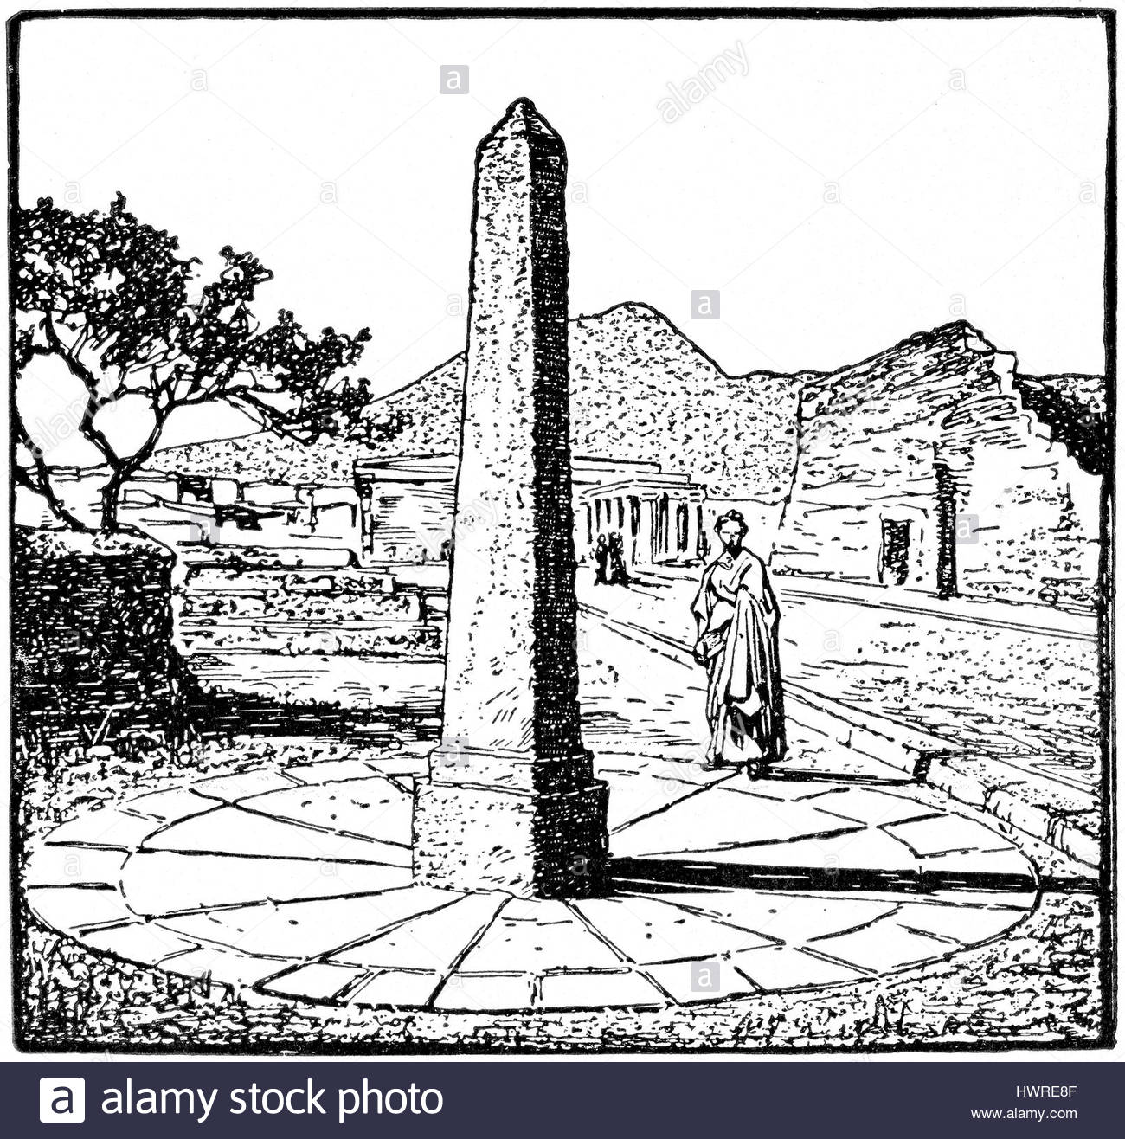

Slide 23
Ebu Reyhan Muhammed bin Ahmed el-Biruni
963-1186 yılları arasında Horasan, Afganistan ve Kuzey Hindistan’da bölgelerinde Gazneliler egemenlik kurmuşlardır.
Bu Türk devleti, Gazneli Mahmud‘un (970-1030) hükümdarlığı döneminde en parlak devrini yaşadı.
O, başkenti olan Gazne’yi bir kültür merkezi haline getirdi ve pek çok bilgini buraya davet etti.
Buraya gelenler arasında en önemlisi de Birûnî’dir (973-1048).
İlk eserini 17 yaşında veren Birûnî, 80 yıllık hayatında 95’i astronomi, matematik ve coğrafya alanında olan 100’den fazla eser kaleme aldı.
11. yüzyılın çok yönlü bilginlerinden biri olan Birûnî'nin büyük Türk hükümdarlarından Gazneli Mahmud'un oğlu Mesud için 1030 yılında hazırladığı Astronomi ve Astrolojide Mesud’un Kanunu adlı astronomi kitabı, İslâm Dünyası’nda bu alanda yazılmış olan en kapsamlı eserlerden biridir.
Uzun giriş bölümü, trigonometriye ayrılmıştır.
Yer’in günlük hareketi üzerinde duran Birûnî, bu konuda Ptolemaiosçu görüşü benimsemiştir.

Slide 24
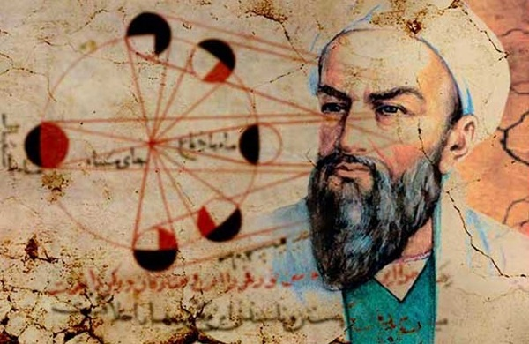
Ayrıca Hindistan’a yapmış olduğu bir seyahat sırasında, geniş bir ovaya hâkim olan yüksek bir dağa çıkmış ve orada ölçtüğü ufuk alçalma açısından yararlanarak Yer’in çevresinin büyüklüğünü hesap etmiştir.
Bilim tarihçisi George Sarton, Birûnî’yi “felsefe, matematik ve coğrafyada bütün çağların en büyük âlimi” olarak değerlendirmektedir.
Ayrıca yine ona göre XI. Yüzyılın ilk yarısı, “Birûnî Asrı”dır.

Slide 25
NASÎRÜDDİN-İ TÛSÎ
Tûsî 1201 yılında Tus kentinde doğmuş, kendini astronomi alanında yetiştirmiştir.
İsmaililer tarafından Alemut Kalesi’ne kaçırılmış ve bir süre orada tutulmuştur.
Hulagu 1256 yılında burayı zapt ederek Tûsî’yi kurtarmış, kendine vezir
yaparak Merâga’da çağını aşan bir gözlemevi kurdurmuştur.
Merâga Gözlemevi, İslâm Dünyası’ndaki önemli gözlemevlerinden birisidir.
İlhanlı hükümdarı Hülâgu’nun, Bağdâd’ı aldıktan bir sene sonra, 1259’da Urmiye Gölü yakınındaki Merâga’da, Nasîrüddin-i Tûsî’ye (ölümü 1274) kurdurduğu Merâga Gözlemevi, İslâm gözlemevlerinin gelişiminde önemli bir adımı temsil etmektedir.
Hülâgu, 45 yıldan uzun bir süre faaliyet göstermiş olan bu gözlemevinin çok yakınlarında bir de kütüphane yaptırmıştır.
Rivayetlere göre, Suriye, Irak ve İran’dan gelen Moğollar tarafından yağmalanan kitaplarla oluşturulmuş olan bu kütüphanedeki kitapların sayısı 400.000 cilde ulaşmıştır.

Slide 26
Meraga Gözlem Evi gözlem aletlerinin zenginliği ve gözlemevinde çalışan bilim adamlarının sayısı ve seçkinliği bakımından, daha önce kurulmuş olan gözlemevlerinden çok ilerdeydi.
Burada kullanılmış olan gözlem aletleri arasında ekliptiğin ve diğer göksel dairelerin göreli konumlarını gösteren çemberli bir alet, gezegenlerin yüksekliklerini ölçmekte kullanılan duvar kadranı ve gündönümü noktalarının belirlenmesini sağlayan bir çember de bulunmaktadır.
Burada son derece başarılı gözlem araçları inşa edilmişti.
Batı’da bu seviyede bir gözlemevinin kurulması için 16. yüzyılı beklemek gerekmektedir.
Bu gözlemevinde oldukça dakik gözlemler yapılmıştır.
Nasîrüddin-i Tûsî burada yapmış olduğu gözlemlerden derlemiş olduğu bulguları, el-Zîc el-İlhânî (İlhanlı Zîci) adlı yapıtta toplamıştır.
Bu yapıt, uzun bir süre astronomların elinden düşmemiş ve bir başvuru kitabı olarak kullanılmıştır.
Ptolemaios’un Yer merkezli sistemini eleştirmiş, hatalarını ortaya koymuş, yine Yer merkezli başka bir sistemin planını vermiştir.
Bu sistem başarılı olamamış, ancak Kopernik’e giden yolu açmıştır.

Slide 27
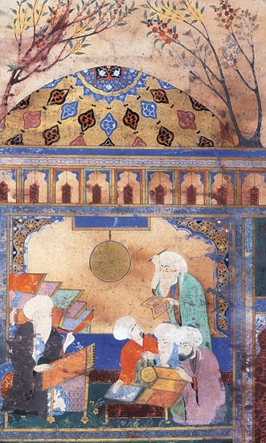
Tûsî, El-Tezkire fi ‘İlm el-Hey’e adlı eserinde ilkin iki dairesel hareketin nasıl doğrusal bir hareket oluşturacağını ispatlamış ve bu hareketi kullanarak muntazam hareket ilkesini ihlal etmeden gezegen hareketlerini açıklamaya çalışmıştır.
“Tûsî Çifti” olarak adlandırılan bu modeli, Kopernik de kullanmıştır.
Bu sayede iki dairesel hareketin bileşiminden doğrusal hareketin oluşabileceğini kanıtlamıştır.
Tûsî, matematik alanındaki bu buluşunu astronomiye uyarlamıştır.
Tûsî bu buluşunu Ptolemaios’un gezegenler modeline uygular ve muntazam hareket ilkesini ihlal etmeyen bir model öne sürer.
Tûsî’nin en önemli başarısı Tûsî çiftini Ay’a uygulayarak düzensiz hareketlerini açıklamaya çalışması ve bu amaçla yeni bir model teklif etmesidir.

Slide 28
Uluğ Bey ve Semerkand Gözlemevi
XIV. yüzyıl sonu ile XV. yüzyılın tamamı Türkistan için parlak bir devirdir.
Timur’un (1336-1405) kurduğu Timurlular Devleti’nin (1370-1507) idaresi altında İran ile Türkistan birleşmiş; Timur özellikle kendi payitahtı olan Semerkand’a önem vermiş ve buraya bir takım bilginleri getirtmiştir.
Eski adı Maracanta olan bu şehir, pek çok kereler istila edilmiş ve çeşitli kültürleri barındırmıştır.
Ancak Mâverâünnehir ve Semerkand, Timur ve izleyenleri zamanında bilim ve kültür alanında parlak bir dönem yaşamış, özellikle Timur’un torunu, Şahruh’un oğlu olan Ulug Bey zamanında eğitim ve kültür açısından dünya çapında bir aşama göstermiştir.
Uluğ Bey, 1393/1394 yılında Azerbaycan’daki Sultaniye şehrinde dünyaya gelmiştir.
Henüz 16 yaşında iken, Mâverâünnehir’in ve yörelerinin yönetimi babası tarafından kendisine verilen Uluğ Bey, daha çok Semerkand’da bilimsel faaliyetlerle ilgilenmiş, siyasi yaşamında babasına bağlı kalmış ve yönetimini babasının yardımlarıyla sürdürmüştür.

Slide 29
Uluğ Bey, babasının ölümünden sonra tahtı devralmış, iki yıl boyunca Horasan ve Mâverâünnehir bölgesinde sürekli taht kavgalarıyla uğraşmak zorunda kalmıştır.
İki yıl süren bir mücadeleden sonra babasının başşehri olan Herat’ı ele geçirmeyi başarmıştır.
Ancak 1449 yılında oğlu Abdüllatifin hazırladığı bir komplo sonucu öldürülmüştür.
Uluğ Bey hükümdarlığının yanı sıra bir bilim adamı olarak da karşımıza çıkmaktadır.
Astronomi ve matematiğe yoğun ilgi göstermiş ve hayatı boyunca bu bilimlerle uğraşmıştır.
Aynı zamanda, kurduğu medresede kendini yetiştirmek için derslere girmiş, bu derslerdeki tartışmalara katılmış ve dersler de vermiştir.
Zamanının çoğunu bilim adamları ile geçiren Uluğ Bey, çevresine pek çok bilim adamı toplamıştır.
Uluğ Bey tarafından yaptırılan, inşasına 1417 yılında başlanan ve 1421 yılında tamamlanan Semerkand Medresesi, uzun yıllar her çeşit bilim, eğitim ve
öğretimin merkezi olmuş ve Uluğ Bey’in ölümüne kadar faaliyetini sürdürmüştür.

Slide 30
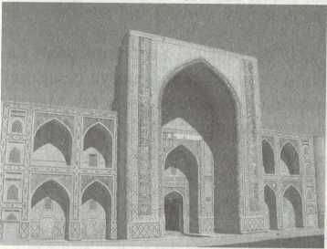

Slide 31
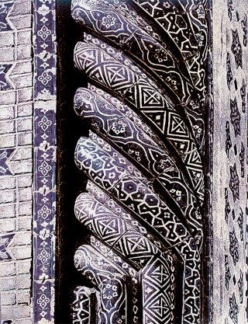
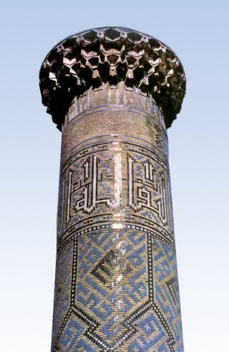

Slide 32
Medresenin dört ayrı köşesinde dört ayrı dershane bulunmaktaydı.
Her dershaneye de ayrı bir müderris tayin edilmişti.
Medresenin başına ise, Bursa’da doğup daha sonra Semerkand’a gelen, medresenin ve gözlemevinin kuruluşunda da emeği geçen Kadızâde-i Rûmî getirilmiştir.
Bu medreseye Semerkand’da bilim adamlarının en seçkinleri toplanmış, bunların çoğu da, matematik bilimleri üzerine çalışmıştır.
Medresede verilen dersler, ileri seviyede araştırma niteliği taşımakta, bunlar bir tartışma şeklinde olmakta ve bu tartışmalara devrin ünlü bilim adamları ile birlikte, Uluğ Bey’de katılmakta idi.
Ayrıca medresedeki bilimsel faaliyetlere ek olarak, Uluğ Bey’in sarayında
da bilimsel toplantılar yapılıyordu.
Semerkand Medresesi’nin inşasından bir süre sonra, Uluğ Bey, medresede yapılan çalışmalara paralel olarak 1421’de bir gözlemevi kurmaya karar vermiştir.
Bu gözlemevi, İslam gözlemevleri arasında önemli bir yer işgal el
etmektedir.

Slide 33
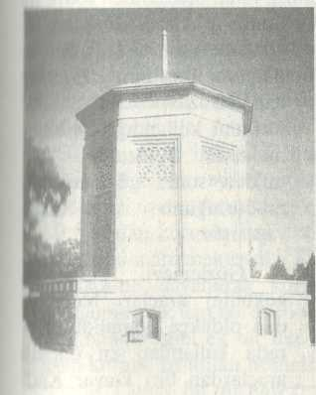

Slide 34
Semerkand Gözlemevi, 21 metre yüksekliğindeki Kühek Tepesi’ne kurulmuş olan, üç katlı bir yapı idi.
Yatay çapı 23, yüksekliği 30 metre olan silindir şeklindeki bu yapı, bir bahçe ile çevriliydi.
Gözlemevi, kullanılan gökbilim araçları bakımından oldukça önemlidir.
Burada kullanılan en önemli araçlardan biri Duvar Kadranı’dır.
Bu kadran, gözlemevinin bir parçası gibi yapılmıştı.
60 derecelik üst kısmı toprak üzerinde, 30 derecelik alt kısmı
ise kayanın içine yerleştirilmişti.
Burası, yüksek matematik ve gökbilim akademisi niteliğini taşımakta olup yıldızların hareketleriyle ilgili gözlemler yapılmaktaydı.
Gözlemevinin ilk müdürlüğünü Kâşî yapmış, onun ölümünden sonra da Kadızâde-i Rûmî gözlemevine müdür olarak atanmıştır. Kadızâde-i Rûmî’den sonra gözlemevinin müdürlüğünü Ali Kuşçu yapmıştır.
Bu gözlemevinde yapılan çalışmalar, Farsça yazılan Zîc-i Uluğ Bey (Uluğ Bey Zîci) adlı astronomi katalogunda toplanmıştır.
XV. yüzyılın en önemli katalogu olan bu zic, hem Doğu’da hem de Batı’da astronomlar tarafından XVII. yüzyıla kadar kullanılmıştır.
17. yüzyılda İngiltere’de yayımlanmasından sonra, yapıt 19’uncu yüzyıl ortalarında Fransızcaya çevrildi ve Farsça metin ile birlikte yayımlandı.

Slide 35
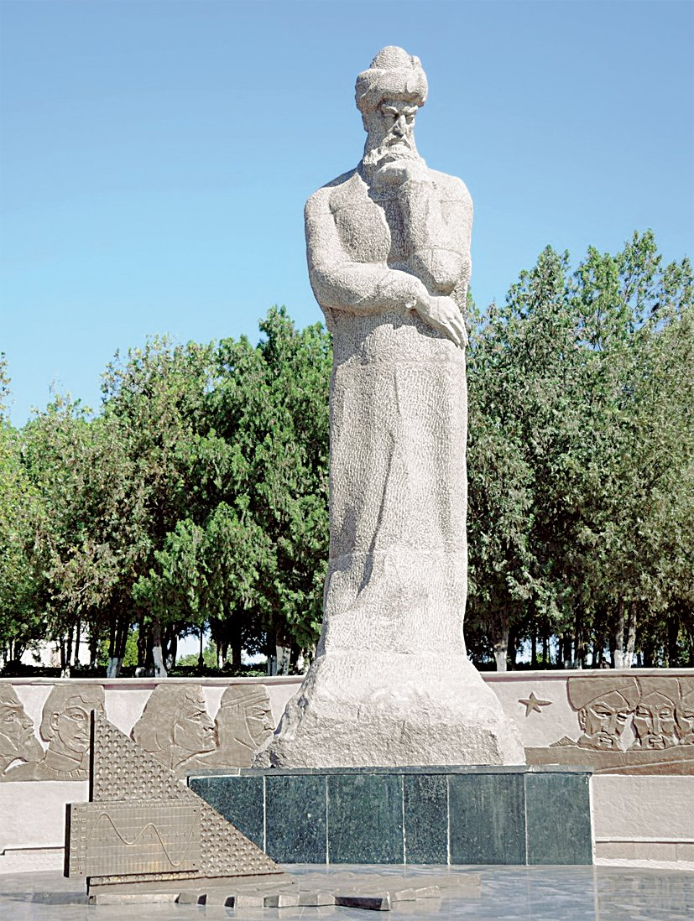
Uluğ Bey, buradaki çalışmaları sonucu, dünyanın güneşin etrafında döndüğünü keşfetmekle kalmamış; bu süreyi Kopernik’ten yaklaşık 60, Galileo‘dan 200 yıl önce ve sadece bir kaç saniye hatayla hesaplamıştır.
Ne yazık ki, Semerkand şehri, bilimsel ve kültürel merkez olma özelliğini, Uluğ Bey’in ölümünden sonra kaybetmiştir.
Gözlemevindeki ve medresedeki bilimsel faaliyetler onun ölümünden sonra durmuş ve konularında uzman olan kişiler Semerkand’ı terk etmişlerdir.
Bu bilginlerin içerisinde en önemlisi Ali Kuşçu’dur.
Uluğ Bey’in Semerkant’taki heykeli

